Slide 1

Chào mừng các con đến với tiết Hoạt động trải nghiệm

Slide 2


Slide 3

Khám phá

Slide 4

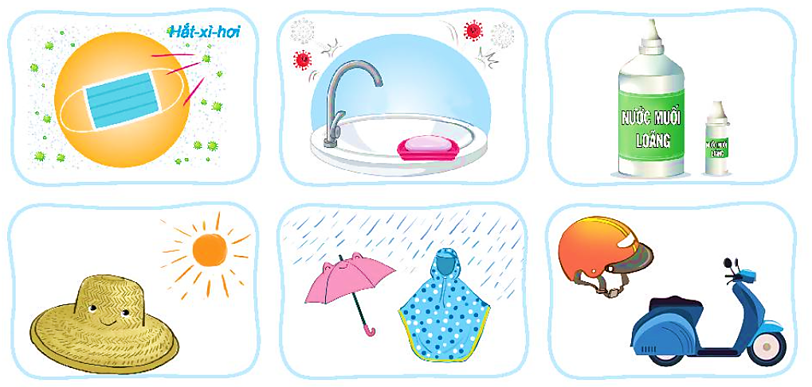
Hoạt động giáo dục theo chủ đề
1. Chia sẻ cách sử dụng các vật dụng bảo vệ sức khỏe của em.
Kể tên các vật dụng sau đây.
Nêu công dụng và cách dùng các vật dụng đó.
Khẩu trang
Xà phòng
Nước muối
Tránh lây lan vi khuẩn
Sát khuẩn, diệt khuẩn
Mũ, nón
Ô, áo mưa
Mũ bảo hiểm
Tránh nắng
Tránh mưa
Bảo vệ đầu

Slide 5
Cùng xem video hướng dẫn cách đeo khẩu trang đúng cách nhé!

Slide 6
Xem video hướng dẫn cách đội mũ bảo hiểm đúng cách

Slide 7
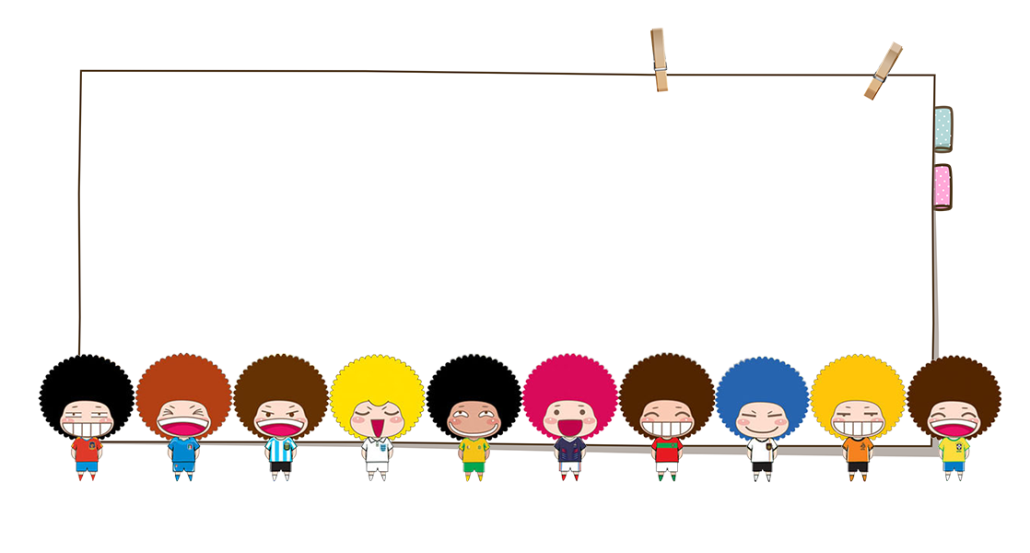
Kết luận: Hãy biết trân trọng vật dụng đang bảo vệ mình hàng ngày để từ đó có ý thức giữ gìn, bảo quản đúng cách.

Slide 8
Luyện tập, thực hành

Slide 9
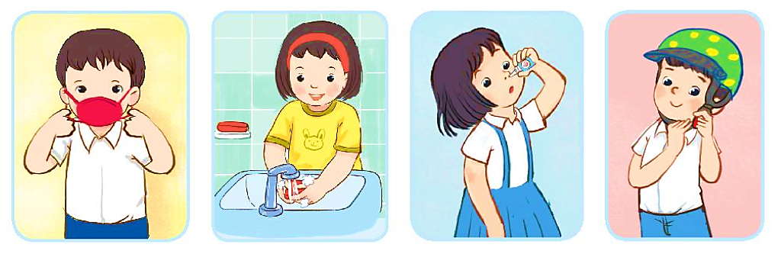
Con hãy tự thực hành sử dụng các vật dụng để bảo vệ mình tại nhà nhé!
Đeo khẩu trang để tránh lây lan vi khuẩn
Rửa tay sát khuẩn thường xuyên
Nhỏ thuốc mũi để làm sạch đường hô hấp
Đội mũ bảo hiểm để bảo vệ vùng đầu

Slide 10
Vận dụng

Slide 11
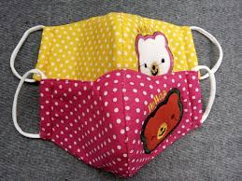
Con hãy nói lời cảm ơn với các “Hiệp sĩ” bảo vệ con hàng ngày nhé!
Ví dụ:
Tớ cảm ơn khẩu trang vì bạn đã chắn bụi cho tớ.

Slide 12
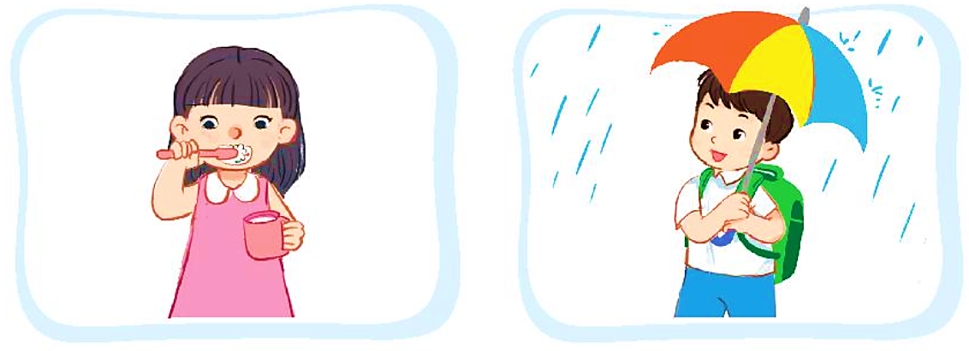
Sau tiết học, con hãy chia sẻ về việc sử dụng các vật dụng bảo vệ sức khỏe của em với bố mẹ.
Kể về những vật dụng em thường sử dụng
Mô tả cách dùng các vật dụng đó.
Em dùng ô để che mưa. Ô giúp cho em không bị ướt người và các đồ dùng em mang theo.
Em dùng bàn chải để đánh răng. Bàn chải đánh răng giúp làm sạch răng, không để thức ăn bám lại làm sâu răng, hỏng lợi.

Slide 13


HẸN GẶP LẠI

